Slide 1

Всероссийский конкурсный отбор проектов
«Женщины за здоровое общество»
«Сила быть семьей»
Номинация: Материнство и детство
Руководитель команды: Бородина Наталья Анатольевна Заведующий отделением психолого-педагогической помощи семье и детям «Дети в семье» ОГКУСО «Центр помощи детям, оставшимся без попечения родителей, г. Ангарска»
Иркутская область, г. Ангарск

Slide 2
Проблематизация. Актуальность проекта
Почему проект важен?
Проект направлен на улучшение качества жизни семей, находящихся в социально опасном положении, и предотвращение лишения родительских прав. Это важно, потому что:
Поддержка семей помогает сохранить целостность семьи и предотвратить социальную изоляцию.
Улучшение условий жизни способствует снижению уровня насилия и злоупотреблений в отношении детей.
Профессиональная помощь семьям позволяет улучшить детско-родительские отношения и повысить уровень благополучия детей.
В чем заключается актуальность проекта?
Актуальность проекта обусловлена следующими факторами:
Высокий уровень социального неблагополучия в поселке Мегет, выражающийся в злоупотреблении алкоголем, конфликтах в семьях и низком уровне материального достатка.
Увеличение числа случаев жестокого обращения с детьми и суицидальных проявлений среди несовершеннолетних.
Необходимость дополнительной профессиональной подготовки специалистов для эффективной работы с семьями группы риска.
Какие социальные проблемы решаются с помощью проекта?
Проект решает следующие социальные проблемы:
Социальная дезадаптация семей.
Низкий уровень родительских компетенций и утеря родительского авторитета.
Девиантное поведение детей вследствие нарушения детско-родительских отношений.
Ограниченный доступ к социальной помощи и поддержке.
Статистика, подтверждающая актуальность и значимость проекта
Статистические данные за 2023 год показывают:
21 семья и 4 несовершеннолетние были поставлены на учет в Банк данных о семьях, находящихся в социально опасном положении.
15 несовершеннолетних были помещены в государственные учреждения по актам полиции, что на 87% больше, чем в 2022 году.
Зарегистрировано 5 случаев суицидальных проявлений среди несовершеннолетних.
26 родителей были привлечены к административной ответственности за невыполнение обязанностей по воспитанию детей.
Территория реализации проекта
Реализация проекта планируется на территории поселка Мегет, находящегося на расстоянии 22 км от города Ангарск.
Поддержка семей: Проект направлен на сохранение целостности семей и предотвращение лишения родительских прав, улучшая условия жизни и снижая уровень насилия и злоупотреблений в отношении детей.
Улучшение социальных условий: Актуален из-за высокого уровня социального неблагополучия в поселке Мегет, включая злоупотребление алкоголем, конфликты в семьях и низкий материальный достаток.

Slide 3
Проблематизация. Актуальность проекта
1.
Поддержка семей: Проект направлен на сохранение целостности семей и предотвращение лишения родительских прав, улучшая условия жизни и снижая уровень насилия и злоупотреблений в отношении детей.
2.
Улучшение социальных условий: Актуален из-за высокого уровня социального неблагополучия в поселке Мегет, включая злоупотребление алкоголем, конфликты в семьях и низкий материальный достаток.
3.
Решение проблем: Решает проблемы социальной дезадаптации, низкого уровня родительских компетенций, девиантного поведения детей и ограниченного доступа к социальной помощи.

Slide 4
Целевая аудитория
Родители:
  Возраст: преимущественно взрослые от 25 до 50 лет.
  Пол: мужчины и женщины.
  Социальный статус: часто безработные или занятые на низкооплачиваемых работах.
  Уровень образования: средний и ниже среднего.
  Особенности: зависимость от психоактивных веществ (алкогольная или наркотическая), склонность к насилию в семье, угроза лишения родительских прав.
Дети:
  Возраст: от 10 до 18 лет.
  Пол: мальчики и девочки.
  Социальный статус: находятся в семьях с высоким уровнем риска социального неблагополучия.
  Образование: школьники, нередко с проблемами успеваемости и дисциплины.
  Особенности: подвержены риску жестокого обращения, живут в социально-опасных условиях или в условиях временного помещения в организации для детей-сирот или детей, оставшихся без попечения родителей.

Slide 5
Стадия проекта. Зрелость проекта
Статус проекта : Активный. Находится в стадии реализации.
Архитектура проекта. Проект охватывает несколько ключевых направлений деятельности:
Программа выхода семьи из кризисной ситуации: Программа направлена на предотвращение временного ограничения или лишения родительских прав, а также на восстановление прав родителей. Используются такие методы, как работа со случаем, медиация примирения, "МАК-терапия" и другие.
Коррекционные программы для членов семей: Организованы специальные мероприятия для инициаторов насилия или жестокого обращения в отношении детей. Для родителей с алкогольной зависимостью предусмотрено социальное сопровождение от организаций "Перекресток семи дорог" и "Правильный выбор".
Школа для родителей "Азбука семьи": Проводится на базе Мегетской библиотеки № 19. Занятия проходят четыре раза в месяц, группы составляют 10-15 человек. Обучение длится три месяца по программе Дианы Машковой "Азбука счастливой семьи". Ведут занятия опытные педагоги-психологи из Центра помощи детям г. Ангарска.
Психологическое кафе "Болтуноff": Открывается на базе МБОУ "Мегетская СОШ" для подростков из семей с нарушенными детско-родительскими отношениями. Встречи проводятся один раз в месяц. Предоставляются бесплатные психологические консультации для разрешения конфликтов и улучшения общения между детьми и родителями.
Технология "Семейная программа выходного дня": Семьи получают возможность бесплатного посещения кинотеатров и музеев. Пройдет туристический слет для семей "Отдохнем по-семейному".
Обучение специалистов: Восемнадцать специалистов пройдут подготовку по методике "Мотивационное интервью".
Партнерство и сотрудничество: Привлечение школы, детского сада, общественных организаций, местных сообществ, библиотеки, школы искусств и административных аппаратов поселка.

Slide 6
Стадия проекта. Зрелость проекта
Команда проекта: Для успешной реализации проекта сформирована команда профессионалов, включающая:
- Педагогов-психологов из Центра помощи детям г. Ангарска.
- Специалистов по работе с семьями, находящимися в кризисной ситуации.
- Сотрудников библиотеки, школ и детских садов.
- Представителей общественных организаций и местной администрации.
Ресурсы и источники финансирования
- Финансирование от государственных и муниципальных органов.
- Поддержка БФ Тимченко и спонсоров.
- Взаимодействие с общественными организациями и местными инициативами.
Источники продвижения проекта
-Информационные кампании в СМИ.
- Социальные сети и интернет-платформы.
- Проведение мероприятий и встреч с жителями поселка.
- Участие в форумах и конференциях по вопросам семейного благополучия.
Результаты и перспективы
Ранее реализованный аналогичный проект в г. Ангарске продемонстрировал положительные результаты, что свидетельствует о потенциале и эффективности предлагаемой модели. Внедрение аналогичных мер в п. Мегет ожидается также успешным благодаря тщательной подготовке и привлечению квалифицированной команды.

Slide 7
Миссия проекта. Цели и задачи проекта
Миссия проекта "Сила быть семьей" заключается в создании условий для сохранения и укрепления семейных ценностей, профилактики жестокого обращения с детьми и развития навыков осознанного и ответственного родительства среди семей, находящихся в трудной жизненной ситуации. Проект стремится объединить усилия различных учреждений и организаций для оказания комплексной поддержки семьям, находящимся в кризисе, с целью восстановления здоровой семейной среды и обеспечения благополучного будущего для детей.
Цели:
1.
Внедрение эффективных механизмов, форм и методов межведомственного взаимодействия в решение проблемы социального сиротства, сохранения и восстановления семейного окружения ребенка на малой территории п. Мегет.
2.
Оказание комплексной социальной помощи и поддержки семьям, находящимся в кризисе, в том числе за счет ресурсов местного сообщества и ближайшего окружения.

Slide 8
Миссия проекта. Цели и задачи проекта
Задачи
1.
Расширение на малой территории (п. Мегет) инфраструктуры социальной помощи детям в ситуациях риска нарушения прав и законных интересов детей, угрозы жестокого обращения с детьми.
2.
Развитие на малой территории (п. Мегет) инновационных социальных практик, методов и технологий
социально-психолого-педагогического сопровождения, способствующих выходу семей из трудной жизненной ситуации, которая может повлечь за собой временное ограничение в родительских правах или лишение родительских прав.
3.
Привлечение местных сообществ/общественных организации п. Мегет и ближайшего окружения,
направленных на сохранение и восстановление семейного окружения детей и развитие (поддержка)
добровольческих инициатив в области наставничества.
4.
Повышение квалификации специалистов при работе с семьями с детьми, где оба или один родитель имеют зависимости от психоактивных веществ (алкогольную или наркотическую зависимости)
5.
Распространение результатов проекта путем информирования общественности через СМИ, Интернет-ресурсы и социальные сети.

Slide 9
Суть проекта
Суть проекта:
Проект "Сила быть семьей" нацелен на сохранение и восстановление семейной среды для детей, укрепление семейных ценностей и профилактику жестокого обращения.
Механика проекта:
  Включает образовательные программы ("Азбука семьи"), психологическое консультирование, социальную поддержку и культурные мероприятия для семей в кризисе.
Инициативы и реализация:
  Реализуется через школу для родителей, психологическое кафе для подростков, семейные выходные и обучение специалистов.

Slide 10
Механика проекта
  Отличительные характеристики проекта:
Многоуровневая поддержка: Проект объединяет усилия разных организаций и специалистов для комплексного решения проблем семей.
Инновационные методики: Использование современных подходов, таких как "Мотивационное интервью" и "МАК-терапия".
Практическая направленность: Акцент на реальных действиях и мероприятиях, таких как семинары, тренинги и семейные активности.
Участие общественности: Привлечение волонтеров и активное вовлечение местного сообщества в процесс реализации проекта.
Инструменты:
Школа осознанного родительства
Психологическое кафе "Болтуноff"
Семейная программа выходного дня
Технология "Мотивационное интервью"
Коррекционные программы для родителей
Медиативные процедуры примирения
МАК-терапия
Клуб "Устойчивая семья"
Консультирование
Адресная помощь
Форумы и фестивали

Slide 11
Механика проекта
Последовательность:
Подготовительный этап:
1. Создание рабочей группы
2. Формирование целевой группы
3. Установочное мероприятие
4. Обучение специалистов
5. Заключение договоров
6. Информационное сопровождение
7. Исследование нуждаемости
Основной этап:
1. Организация взаимодействия с реабилитационными центрами
2. Развитие технологий помощи: Внедрение выездной "Школы осознанного родительства", "Психологического кафе" для подростков, "Семейной конференции" и клуба "Устойчивая семья".
3. Комплексное сопровождение: Оказание психологической, юридической и социальной помощи семьям в кризисе.
4. Реализация программ для родителей: Работа с семьями, находящимися под угрозой лишения родительских прав, проведение коррекционных программ для инициаторов насилия.
5. Привлечение волонтеров: Организация "Семейной программы выходного дня" и туристического слёта "Отдохнем по-семейному".
Заключительный этап:
1. Форум активных родителей и фестиваль семейного творчества: Мероприятия для обмена опытом и демонстрации достижений участников проекта.
2. Оценка качества услуг: Проведение исследований для анализа результатов и эффективности проекта.
3. Итоговая конференция: Подведение итогов выполнения проекта и обсуждение дальнейших планов.

Slide 12
Основные результаты проекта
Уменьшение случаев отобрания детей из семей:
  Сокращение количества случаев лишения родительских прав и помещение детей в государственные учреждения.
Снижение уровня социального неблагополучия:
  Уменьшение числа семей, находящихся в социально опасном положении, и снижение количества родителей, не выполняющих свои обязанности.
Укрепление семейных связей:
  Улучшение детско-родительских отношений, повышение уровня осознанности и ответственности родителей.
Расширение инфраструктуры социальной помощи:
  Создание и развитие специализированных служб поддержки для семей в кризисных ситуациях.
Рост вовлеченности местного сообщества:
  Привлечение добровольцев и общественных организаций к помощи семьям, находящимся в сложных жизненных обстоятельствах.

Slide 13
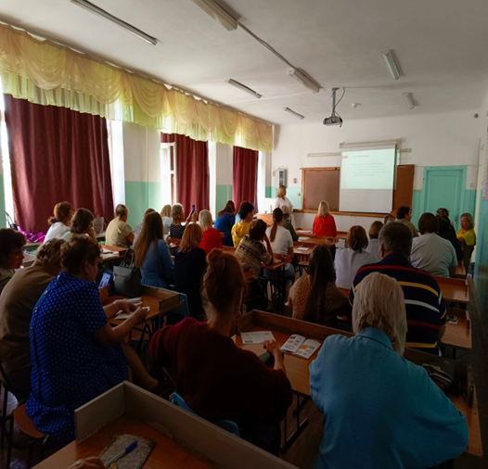
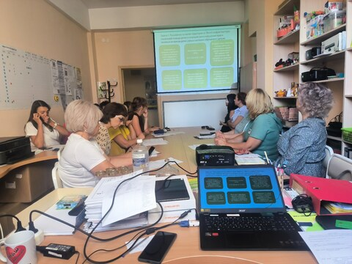
Информация о текущем статусе
реализации проекта
1.Создана рабочая группа по управлению и реализации мероприятий проекта.
2. Формирование целевой группы проекта
3. Исследование по выявлению потребностей в социальной помощи семей, находящихся в кризисной ситуации и поиск эффективных путей их решения с помощью местного сообщества на основе полученных результатов.
4. Проведение установочного мероприятия для специалистов - исполнителей мероприятий проекта. Сформирован список специалистов, готовых принять участие в реализации мероприятий проекта на территории п. Мегет
Установочное мероприятие по проекту «Сила быть семьей» на территории п. Мегет https://vk.com/wall-211430924_2615
Число специалистов – 10 человек.
Количество кровных кризисных семей, получивших поддержку в рамках реализуемого проекта 85 Количество кровных кризисных семей, получивших поддержку в рамках реализуемого проекта (из них детей) 194 Количество кровных кризисных семей, получивших поддержку в рамках реализуемого проекта (из них с зависимыми родителями) 36 Родители с риском или опытом жестокого обращения с детьми, насилия в семье 11 Семьи, где дети были помещены в организацию для детей сирот 9 Семьи, где имелась угроза помещения несовершеннолетних в государственное учреждение (в них детей) 24.
Количество родителей, принявших участия в исследовании 151. Форма опросника для исследования, также опрос проходил в Яндекса форме:https://forms.yandex.ru/cloud/66a0506c2530c2460d8932eb/
Количество специалистов, принявших участие в установочном мероприятии проекта 70.

Slide 14
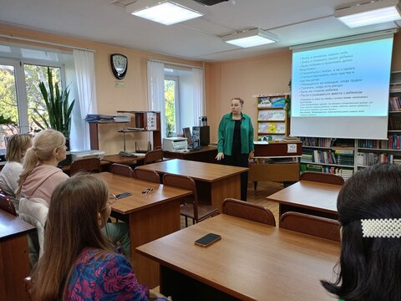
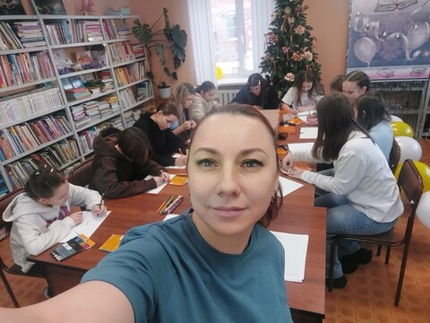
Информация о текущем статусе
реализации проекта
5. Развитие путем внедрения новых технологий и методик работы, оказывающих помощь семьям с детьми, находящимся в трудной жизненной ситуации, по месту жительства: выездная школа осознанного родительства, психологическое кафе «Болтуноff» для подростков.
6. Обучение специалистов по программе «Азбука счастливой семьи. 30 уроков осознанного родительства»
7. Реализация специальных программ по работе с родителями: находящимися в ситуации угрозы лишения родительских прав или ограничения в родительских правах вследствие невыполнения надлежащим образом своих обязанностей по воспитанию, обучению и содержанию детей и/или проявления насилия по отношению к детям или другим членам семьи.
Школа «Азбука семьи» и клуб «Устойчивая семья» https://vk.com/wall-211430924_2736 https://vk.com/wall-211430924_2769 https://vk.com/wall-159932220_1192
Психологическое кафе "БолтуноФФ" https://vk.com/wall572268195_332
5. Количество родителей, повысивших родительские компетенции 23 Количество детей, улучшивших психическое состояние 27
6. Количество обученных специалистов, использующих технологии заботы в ближайшем окружении на малых территориях 2
7. Количество семей, на которые разработаны и реализуются специальные программы 17

Slide 15
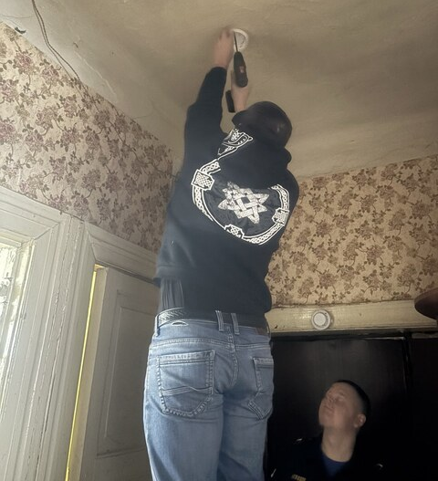
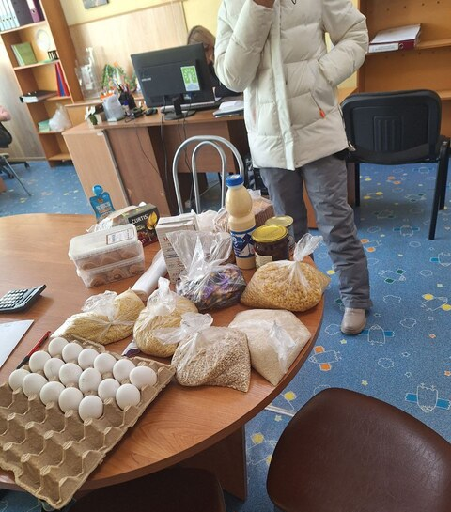
Информация о текущем статусе
реализации проекта
8. Организация и осуществление социального сопровождения семей с детьми, нуждающихся в социальной помощи.
Оказание натуральной помощи семья в рамках реализации проекта, с целью организации жизненного пространства https://vk.com/wall-211430924_3013 https://vk.com/wall-211430924_3338 https://vk.com/wall-211430924_3337
8. Количество кровных кризисных семей, получивших поддержку в рамках реализуемого проекта 85. Создание надлежащих жилищно-бытовых условий для проживания детей (продуктовые наборы, наборы средств личной гигиены и бытовой химии, установка АДПИ с GSN модулем) 17. Количество семей (кровных), преодолевших кризисную ситуацию 15. Лечение/реабилитация от алкогольной зависимости 10. Получили содействие в трудоустройстве 3. Кейс-менеджмент 6 Создание надлежащих жилищно-бытовых условий для проживания детей (продуктовые наборы, наборы средств личной гигиены и бытовой химии, установка АДПИ с GSN модулем) 17. Количество кровных кризисных семей, получивших поддержку в рамках реализуемого проекта (из них детей) 342. Количество кровных кризисных семей, получивших поддержку в рамках реализуемого проекта (из них родителей) 242. Количество кровных кризисных семей, получивших поддержку в рамках реализуемого проекта (из них кровных кризисных семей, в отношении которых повышен уровень поддержки со стороны окружения (родственники, друзья, школы, детские сады, соседи и пр.) 45. Количество кровных кризисных семей, получивших поддержку в рамках реализуемого проекта (из них многодетных) 48. Количество кровных кризисных семей, получивших поддержку в рамках реализуемого проекта (из них воспитывающих ребенка (детей) с ОВЗ) 29.

Slide 16
Информация о текущем статусе
реализации проекта
9. Реализация коррекционных программ для членов семей-инициаторов насилия или жестокого обращения в отношении детей.
10. Привлечение волонтеров (в т.ч. представитель местного сообщества) для проведения "Семейная программа выходного дня", мастер - классов для семей "Календарь семейных событий", "Туристический слет" к организации досуга семьи, занятости и развития способностей детей целевой группы.
11. Проведение Форума активных родителей п. Мегет
Семейная выходные, туристический слет семей https://vk.com/wall-211430924_2644 https://vk.com/wall-211430924_2789 https://vk.com/wall-211430924_2699
Туристический поход, эко-центр "Витязь" https://m.vk.com/video-211430924_456239446
Мастер-классы https://vk.com/wall572268195_323 https://vk.com/wall-211430924_3207
Семейные выходные, поход в кинотеатр https://vk.com/wall572268195_369
Форум активных родителей https://vk.com/wall-211430924_3082
9. Количество семей, на которые разработаны и реализуются коррекционные программы 6
10. Количество организаций, в т.ч НКО, вовлеченных в формирование системы заботы в ближайшем окружении на территории реализации проекта 9. Количество граждан (представителей местного сообщества), вовлеченных в оказание помощи уязвимым семьям с детьми на регулярной основе 25. Всего семей, получивших поддержку в рамках проекта 157. Всего детей, получивших поддержку в рамках проекта 342. Количество граждан, получавших помощь и поддержку, которые становятся волонтерами, активными участниками оказания помощи другим 5. Всего родителей, получивших поддержку в рамках проекта 242.
11. Количество родителей, принявших участие в Форуме 109

Slide 17
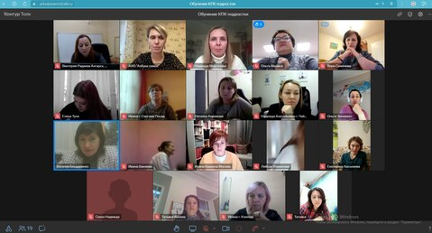
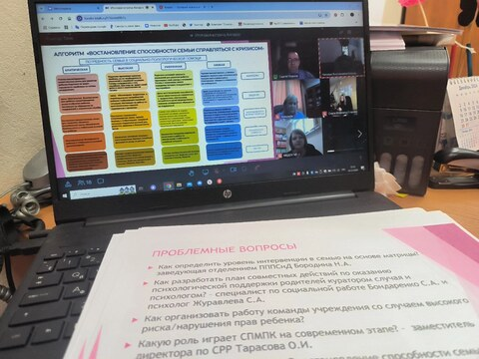
Информация о текущем статусе
реализации проекта
12. Обучение специалистов технологии «Мотивационное интервью»
13. Разработка, утверждение и выполнение программы информационного сопровождения проекта (включает подготовку и размещение материалов о ходе и результатах проекта на интернет - сайтах заявителя и организаций - исполнителей мероприятий, в печатных СМИ, на телевидении)
https://odd-angarsk.ucoz.ru/news/semejnyj_tvorcheskij_festival_organizovan_v_p_meget/2024-11-21-1919
https://odd-angarsk.ucoz.ru/news/chudesa_svoimi_rukami/2025-01-05-1949-чудеса
https://odd-angarsk.ucoz.ru/news/izveshhateli/2024-11-21-1916
12. Количество обученных специалистов, использующих технологии заботы в ближайшем окружении на малых территориях 18.
13. В заявленный период проведено 2 мероприятия по распространению практики и технологий/инструментов среди специалистов. Размещено 18 заметок в социальных сетях учреждения и 3 заметки на официальном сайте учреждения.

Slide 18
Каналы продвижения проекта
Официальный сайт учреждения ОГКУСО «Центр помощи детям, оставшимся без попечения родителей, г. Ангарска»
Ссылка на ресурс:
https://odd-angarsk.ucoz.ru/
Размещение новостей, отчетов и информации о предстоящих мероприятиях, создание блога с полезной информацией для родителей.
Публикация материалов о мероприятиях, видеоотчеты, анонсы, проведение онлайн-трансляций и опросов, взаимодействие с подписчиками через комментарии и личные сообщения.
Местные СМИ: газета «Ангарские ведомости»
Ссылка на ресурс:
https://ангарскиеведомости.рф/
Публикация пресс-релизов, статей об итогах мероприятий, интервью с участниками и экспертами проекта.
Расширение охвата через публикацию новостей о проекте, привлечение журналистов к освещению мероприятий.
Социальные сети: Вконтакте
Ссылка на ресурс: https://vk.com/public211430924?t2fs=066b8fabb7881a69fc_2
Публикация материалов о мероприятиях, видеоотчеты, анонсы, проведение онлайн-трансляций и опросов, взаимодействие с подписчиками через комментарии и личные сообщения.

Slide 19
Ресурсы
Текущие ресурсы проекта:
1.
4.
Финансовые ресурсы: Гранты и субсидии от БФ Тимченко. Спонсорская поддержка от коммерческих организаций. Со финансирование.
Материально-технические ресурсы: Помещения для проведения занятий и консультаций (библиотеки, школы, клубы). Оборудование для проведения мероприятий (проектор, ноутбук, мультимедийные средства). Транспорт для доставки специалистов и участников проекта.
Организационные ресурсы: Рабочая группа, состоящая из представителей администрации, образовательных учреждений, социальных служб и общественных организаций. Опытные специалисты, прошедшие обучение по технологиям работы с семьями. Договоры о сотрудничестве с партнёрами (реабилитационные центры, медицинские учреждения, образовательные организации).
2.
Человеческие ресурсы: Специалисты по работе с семьями (психологи, социальные работники, педагоги). Волонтеры и активные граждане, участвующие в проекте. Родители и дети, принимающие участие в программах проекта.
3.
Информационные ресурсы: Материалы для проведения тренингов и консультаций (методички, учебные пособия). Интернет-сайты и страницы в социальных сетях для информирования населения о проекте. PR-материалы для распространения в СМИ (пресс-релизы, рекламные ролики).
5.

Slide 20
Ресурсы
Требуемые ресурсы для полного воплощения и реализации проекта:
1.
Дополнительные финансовые ресурсы: Расширение бюджета для увеличения масштабов проекта (например, увеличение количества семей, участвующих в проекте). Дополнительные гранты и субсидии для привлечения большего числа специалистов и проведения дополнительных мероприятий.
4.
Материально-технические ресурсы: Покупка дополнительного оборудования для проведения мероприятий (например, ноутбуков, проекционного оборудования). Аренда помещений для проведения массовых мероприятий (форумов, фестивалей).
2.
Организационные ресурсы: Укрепление партнёрских связей с новыми организациями и учреждениями для расширения географии проекта. Увеличение численности рабочей группы и привлечение новых специалистов.
5.
Человеческие ресурсы: Набор и обучение новых специалистов для работы с большим количеством семей. Привлечение большего числа волонтеров и активных граждан для участия в проекте.
3.
Информационные ресурсы: Разработка и выпуск новых учебных пособий и методических рекомендаций. Создание и продвижение мобильного приложения для участников проекта. Организация регулярных вебинаров и онлайн-курсов для специалистов и родителей.

Slide 21
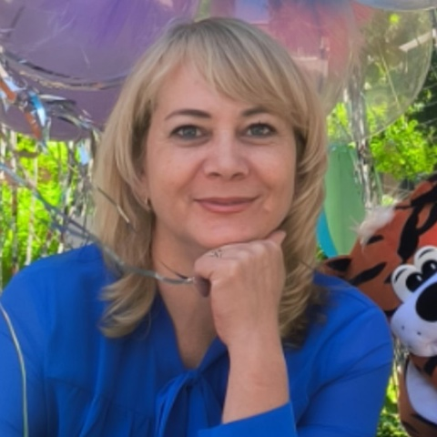
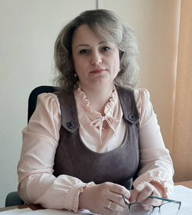
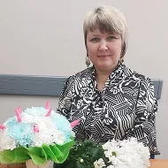
Команда проекта
Руководители проекта
Олухова Надежда Анатольевна, директор ОГКУСО «Центр помощи детям, оставшимся без попечения родителей, г. Ангарска», Россия, Иркутская область, г. Ангарск
Бородина Наталья Анатольевна, заведующий отделение психолого-педагогической помощи семье и детям «Дети в семье», Россия, Иркутская область, г. Ангарск, 19.01.1978г.р.
Тарасова Оксана Ивановна, заместитель директора по ССР, Россия, Иркутская область, г. Ангарск, 11.09.1975г.р.

Slide 22
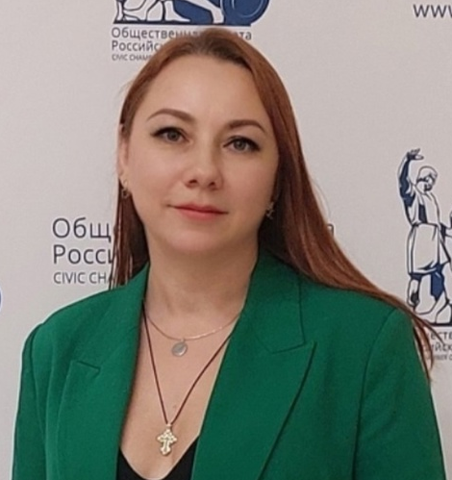
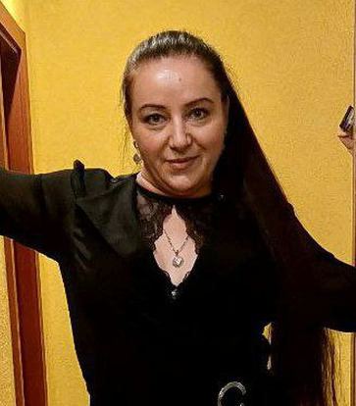

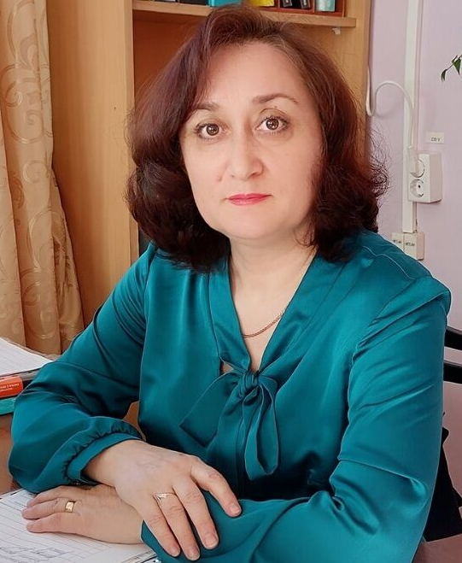
Команда проекта
Ключевые члены команды
Радаева Виктория Юрьевна, педагог-психолог отделения психолого-педагогической помощи семье и детям «Дети в семье», Россия, Иркутская область, г. Ангарск, 14.02.1985г.р.
Журавлева Светлана Анатольевна, педагог-психолог отделения психолого-педагогической помощи семье и детям «Дети в семье», Россия, Иркутская область, г. Ангарск, 02.02.1980г.р.
Вставить фото
Егорова Ольга Игоревна, социальный педагог отделения психолого-педагогической помощи семье и детям «Дети в семье», Россия, Иркутская область, г. Ангарск, 27.10.1994г.р.
Левченко Эльмира Дамировна, социальный педагог отделения психолого-педагогической помощи семье и детям «Дети в семье», 16.12.1970г.р.

